Slide 1
省级物联网大赛 · 项目汇报
僵尸车智能治理系统
基于 STM32 + LoRa + OneNET 的僵尸车自动发现与取证闭环方案
STM32F103 裸机节点 · 自研 BootLoader OTA · LoRa 私有轮询协议 · ESP8266 网关 · OneNET Studio · Flutter App · MCP 语音
STM32F103
LoRa 433MHz
ESP8266 网关
OneNET Studio
Flutter App
MCP 语音
汇报人：____________ · 2026 年 9 月
Notes:
开场 20 秒：一句话点题——从传感器到云端、从硬件到 App 全覆盖的僵尸车智能治理系统；选题聚焦城市僵尸车治理链条中最薄弱的发现环节，用 IoT 技术把被动巡查变成主动预警。

Slide 2
选题背景与市场前景
四大短板制约治理，IoT 自动化方案具备规模化潜力
01
发现靠人
02
认定无标
依赖人工巡查与群众举报，遗漏率高，僵尸车长期潜伏无人知
道路交通安全法仅禁止违停，未界定僵尸车，各地标准不一
03
主体不清
04
处置无门
物业、城管、交管职责交叉，无统筹机制，推诿扯皮
报废需车主配合，公示 1 年方可收归国有，车主不配合则搁置
市场规模与治理需求（数据来源：公开政务统计）
600+
167 亿
70%
12→3 天
全国城市存量
僵尸车超 600 万辆
年占用公共车位
造成的经济损失
人工巡检覆盖率
不足，遗漏率高
处置周期有望
从半月缩短至 3 天
选题锚点 治理链条最薄弱环节是「发现」——用 IoT 技术把被动发现变成主动预警，具备规模化落地潜力。
僵尸车智能治理系统 · 项目汇报
公安部道交研究中心 2022；公开政务数据 2024
02
Notes:
50 秒。上方四卡讲为什么难（治理痛点），下方数据看板讲市场为什么值得做。

Slide 3
选题定位与创新点
传统方案 VS 本项目：自研协议栈打通发现→认定→处置全链条
传统方法
本项目
四大核心创新
人工巡查 + 群众举报
超声波 + 地磁 + 时间三因子
私
自研 LoRa 私有轮询协议，18B 二进制帧零碰撞
发现滞后，依赖巡查频率
实时检测，超阈值即刻告警
融
三因子融合判定，误报率降至 3% 以下
人工拍照，证据链不完整
自动拍照 + 车牌识别留档
自
自研 BootLoader，OTA 两阶段提交 + 断电自愈
受人力限制，偏重点区域
一个网关覆盖整层，无死角
通
MQTT 代上报 + MCP 语音全链路打通
测
自动发现
线
免布线
证
取证闭环
通
数据贯通
三因子融合判定
7x24 实时监控
无线组网，老旧小区
与路侧场景零施工
告警自动拍照取证
车牌识别留档
占用时长与告警记录
直达物业 / 交管
僵尸车智能治理系统 · 项目汇报
依据：Doc/系统设计文档.md
03
Notes:
50 秒。左侧传统方法 vs 本项目方法对比，右侧列出本项目四个核心创新点。

Slide 4
系统方案总览
五层链路全部自研，每一层都做了可靠性设计
感知层
无线层
汇聚层
云平台
应用层
STM32F103 节点
LoRa 433MHz 定点
ESP8266 / ESP32 网关
OneNET Studio
Flutter App / Web
超声波 + 地磁 + 报警灯
网关轮询 · 半双工防碰撞
轮询调度 · MQTT 代上报
物模型 · 子设备拓扑
AI 语音 · 车牌识别
核心逻辑
网关点名 - 节点回答 - 网关代子设备上报；一个节点掉线不影响其他节点。
感
传
网
云
用
感知层
无线层
网关层
云平台
应用层
超声波 + 地磁
三态判定
僵尸车识别
LoRa 轮询调度
在线快速路径
离线指数退避
MQTT 代上报
假死检测
证书持久化
网关 + 子设备
物模型管理
服务调用反馈
Flutter App
AI 语音
车牌识别
工程化亮点 感知层双重传感器融合，无线层理论上零碰撞，网关层 MQTT 假死检测 + 证书落盘，应用层四端覆盖含 AI 语音与车牌取证。
僵尸车智能治理系统 · 项目汇报
依据：Doc/系统设计文档.md
04
Notes:
60 秒。先走一遍五层链路，再点出核心逻辑。这一页是全场技术叙事的地图，后面的功能页都从这张图上展开。

Slide 5
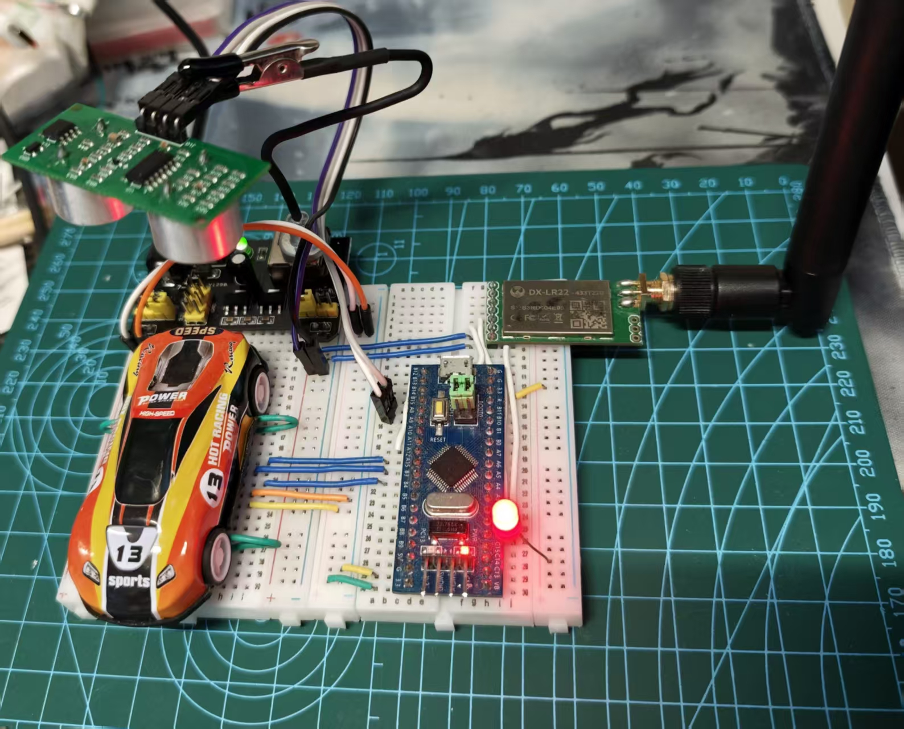
节点端
节点：三因子融合判定 + 超低功耗
≤3%
>99%
6 个月
<1%
误报率
（三因子交叉验证）
识别准确率
（实测数据）
单节点续航
（2000mAh 电池）
日均功耗
休眠唤醒策略
三因子依次成立才判定僵尸车
超声波触发
检测前方遮挡，触发时间计数器；持续遮挡才计入占用时长
地磁确认
磁场突变作为第二因子，超声波与地磁双确认防误判
时间阈值
双因子一致且持续超时自动标为僵尸车，阈值可远程调优
低功耗设计 超声波常态休眠、地磁常醒微耗、时间触发判决，三态协同把日均功耗压到 1% 以下。
节点实物：STM32F103 + 超声波 + 地磁 + LoRa 模组
僵尸车智能治理系统 · 项目汇报
依据：Doc/系统设计文档.md
05
Notes:
60 秒。左边是节点实物，右边讲判定逻辑：超声波触发、地磁确认、时间阈值三因子依次成立才判定僵尸车，所以误报率压到 3% 以下。顶部四个数字里，续航 6 个月与日均功耗 1% 是同一件事的两面。

Slide 6
无线层 · 自研协议
自研 LoRa 私有协议：18B 帧 + 轮询零碰撞 + 断线自愈
LoRa 通信链路：网关点名 → 节点应答 → 数据校验 → 代上报
01
02
03
04
网关点名
节点应答
数据校验
代上报
按在线列表逐个发送 PING
回传传感器数据 + 状态
CRC16 校验通过才采纳
网关打包 MQTT 上传 OneNET
零
零碰撞
短
超短帧
自
自愈
半双工轮询：同一时刻仅一个节点发送，多节点场景天然防撞
18B 二进制帧 + CRC16 校验，比标准帧瘦身 70%，传输时间减半
节点掉线不影响邻居；网关侧指数退避判定离线，假死自动重启连接
18B
0%
3s
单帧长度
（标准帧 60B）
链路碰撞率
（轮询串行调度）
单节点超时上限
超时即判定离线
僵尸车智能治理系统 · 项目汇报
依据：Doc/系统设计文档.md · lora_protocol.h
06
Notes:
60 秒。上半部分讲通信链路三步流程，中部讲三个可靠性设计，底部数字佐证。

Slide 7
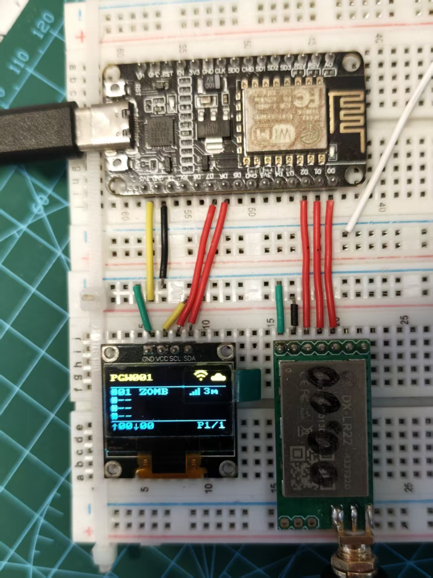
网关端
网关：链路枢纽，向下轮询、向上代上报
网关是链路的枢纽：向下轮询节点采集数据，向上以 MQTT 代所有节点上报云端。
网关承担什么
职责
实现方式
轮询调度
按在线列表逐个 PING 节点，半双工串行，天然防碰撞
数据汇聚
CRC16 校验通过后打包，以 MQTT 代节点上报 OneNET
链路自愈
双阈值心跳：30s 无数据告警，60s 无响应自动重连
现场运维
OLED 显示在线节点数，配置门户支持无网就地配网
升级门控
OtaAllow 统一放行全网升级，避免节点各自为战
网关实物：负责轮询调度与 MQTT 代上报
僵尸车智能治理系统 · 项目汇报
依据：Doc/系统设计文档.md
07
Notes:
40 秒。节点自己没有联网能力，全靠网关。网关向下按在线列表逐个点名，向上把数据打包成 MQTT 代所有节点上报云端，还负责判死与重连。左边是网关实物。

Slide 8
云平台
OneNET 云平台：设备托管、固件分发、指令中转
云平台不参与判定，它做的是把设备管起来、把指令送下去。
网关与每个节点在平台上都有独立身份与物模型，在线状态、子设备拓扑一目了然；固件升级包托管在平台侧，由平台向指定设备下发并回传状态，配合网关的 OtaAllow 门控实现全网统一放行；APP 发出的远程拍照、报警灯控制等指令也经平台转达网关，再由 LoRa 送达节点。
数据与指令的流转
OneNET Studio
现场设备
云平台
手机 APP
LoRa 网关 + STM32 节点
物模型与子设备拓扑
Flutter 客户端
采集 → 校验 → 代上报
固件托管与 OTA 分发
远程下发与处置
服务调用与命令下发
要点 云平台把「谁在线、谁的固件是什么版本」统一管起来，APP 与设备之间不需要知道彼此的地址。
僵尸车智能治理系统 · 项目汇报
依据：Doc/系统设计文档.md
08
Notes:
30 秒。这一页几句话带过。云平台不参与判定，它的价值是把设备统一管起来：每个节点在平台上都有身份，固件托管在平台侧统一分发，APP 的指令也经它转达。下面这张图是数据与指令的流向。

Slide 9
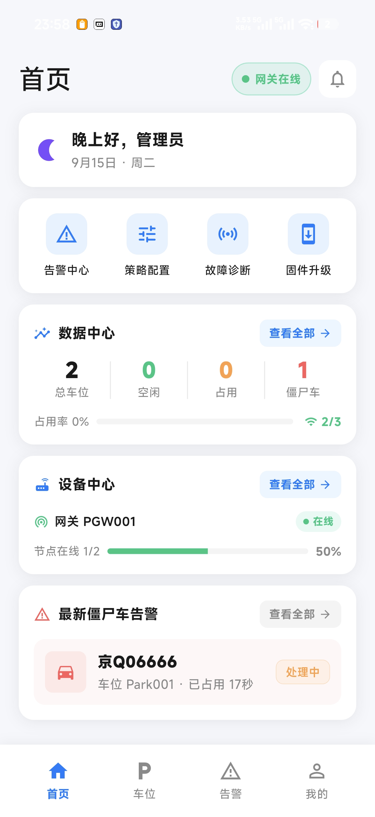
软件端 · 应用展示
APP 首页：一屏掌握全局态势
3s
24h
72h
数据轮询间隔
触发告警阈值
判定僵尸车
主动发现问题
长时间未移动
进入处置流程
首页承载的信息结构
首页模块
承载内容
数据来源与规则
车位概览四格
总车位 · 空闲 · 占用 · 僵尸车
OneNET 物模型轮询派生
占用状态饼图
空闲 / 占用 / 僵尸三态占比
状态色：绿 / 橙 / 红
最新僵尸车告警卡
车位号 · 车牌 · 已占用时长
占用 ≥72h 自动置顶
设备中心入口
网关与节点在线状态
离线设备灰显并置顶
设计取向 首页不做功能入口堆砌，只回答三件事：有没有车、哪些是僵尸车、先处理谁。
APP 首页
僵尸车智能治理系统 · 项目汇报
依据：Doc/APP开发文档.md
09
Notes:
30 秒。首页是用户第一眼看到的界面。上面三条时间参数串起整个治理时效：3s 轮询主动发现、24h 未移动即告警、72h 判定僵尸车进入处置。下面表格说明首页每一块信息的来源与判定规则。首页刻意不做功能入口堆砌。

Slide 10
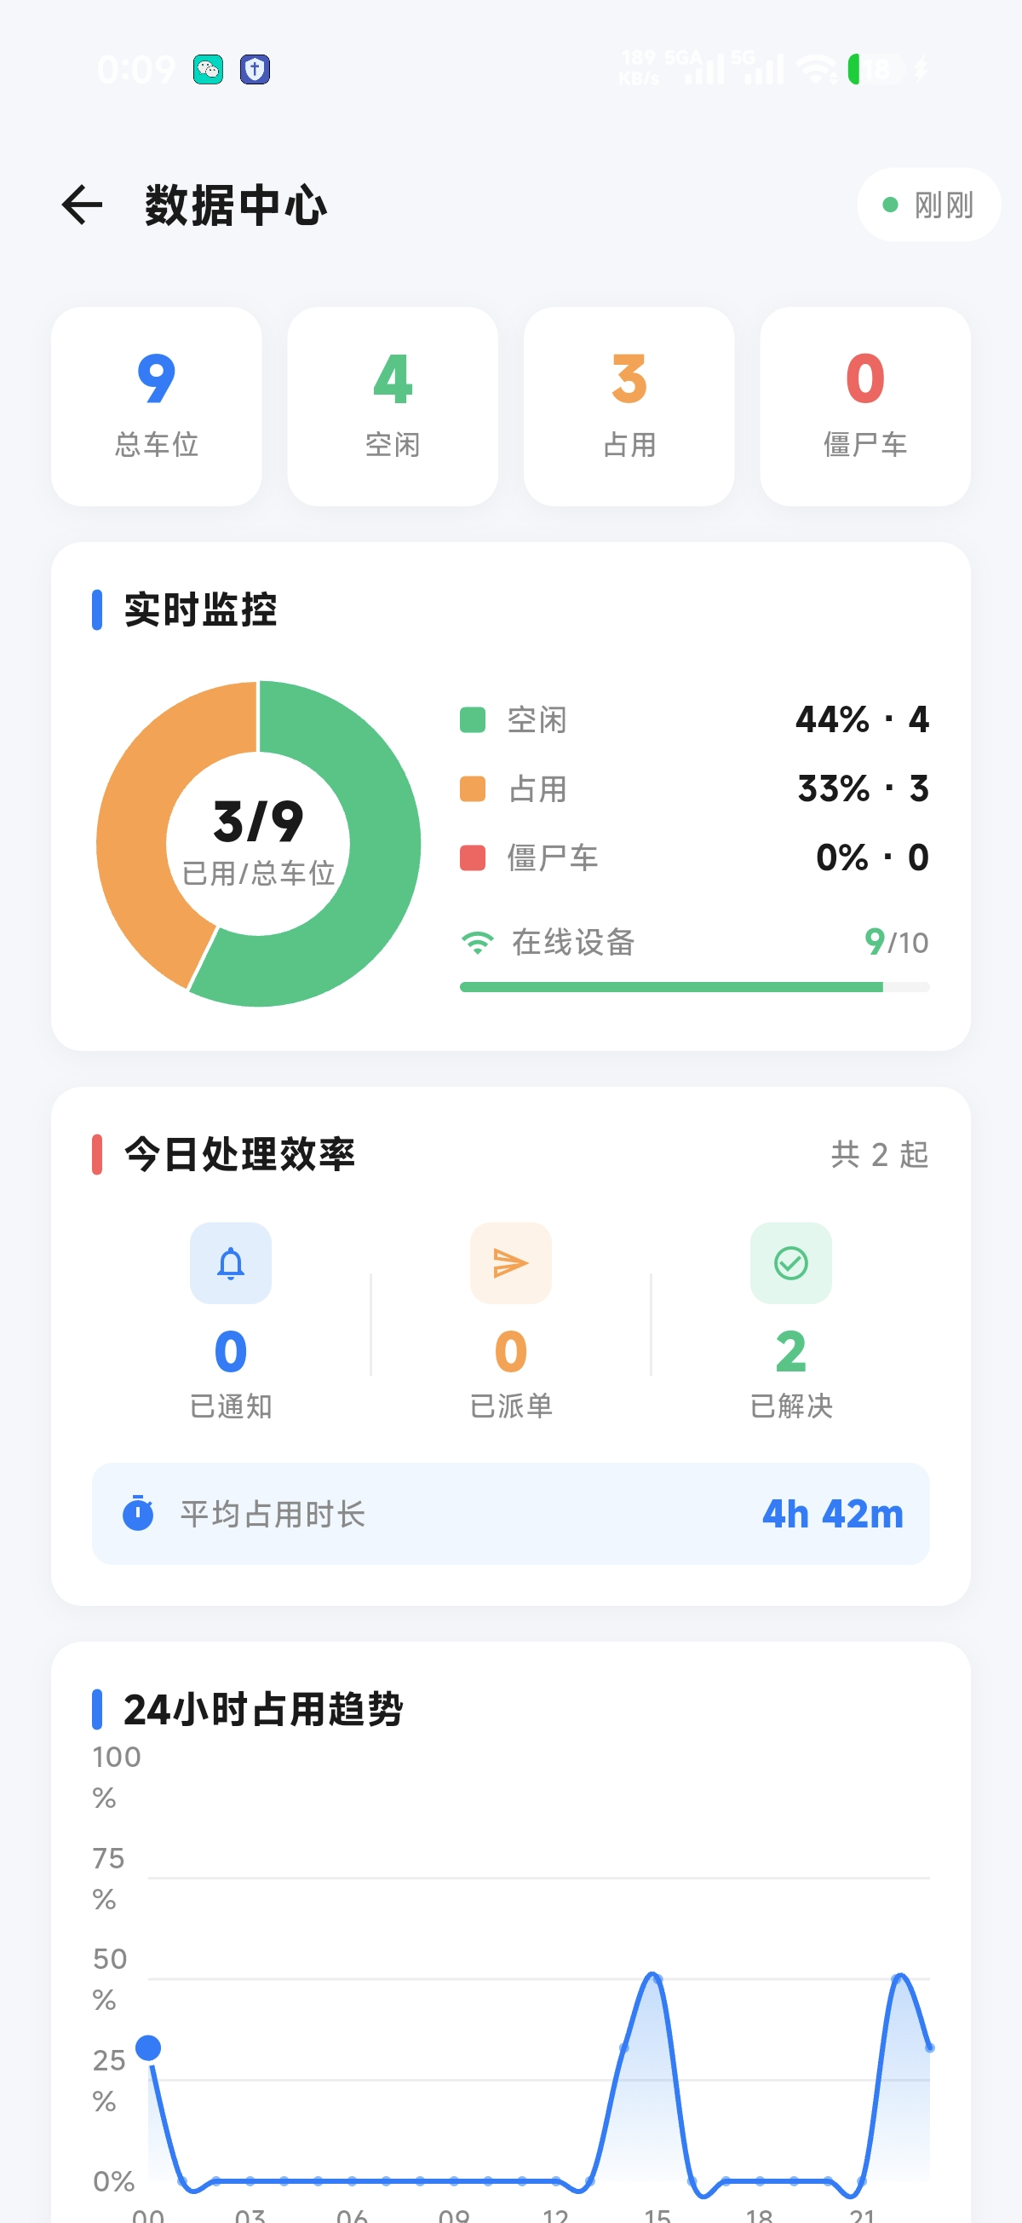
软件端 · 应用展示
数据中心：从原始状态到决策依据
数据页把 3s 轮询得到的原始状态，聚合成四类可决策视图。
概览双卡
占用构成饼图
一周趋势折线
车位总数与占用率并列，进页面第一眼判断片区规模
三态占比一览，配色与车位页状态色保持一致
7 天占用率走势，用于判断治理措施是否见效
空闲
占用
僵尸
从统计数据到治理动作
统计项
对应的治理动作
车位占用率
判断片区车位紧张程度，决定是否申请扩位或调整分区
僵尸车数量与占用时长
定位长期占用点位，安排集中清理与派单先后顺序
一周占用趋势
复盘治理成效，趋势走向一目了然，直接支撑治理周报
告警总数
评估巡检压力，指导人力配置与巡检频次
数据中心
僵尸车智能治理系统 · 项目汇报
依据：Doc/APP开发文档.md
10
Notes:
30 秒。数据页把 3s 轮询得到的原始状态聚合成四类可决策视图，支撑长时间趋势分析与治理成效复盘。下方表格说明每个统计项对应什么治理动作。

Slide 11
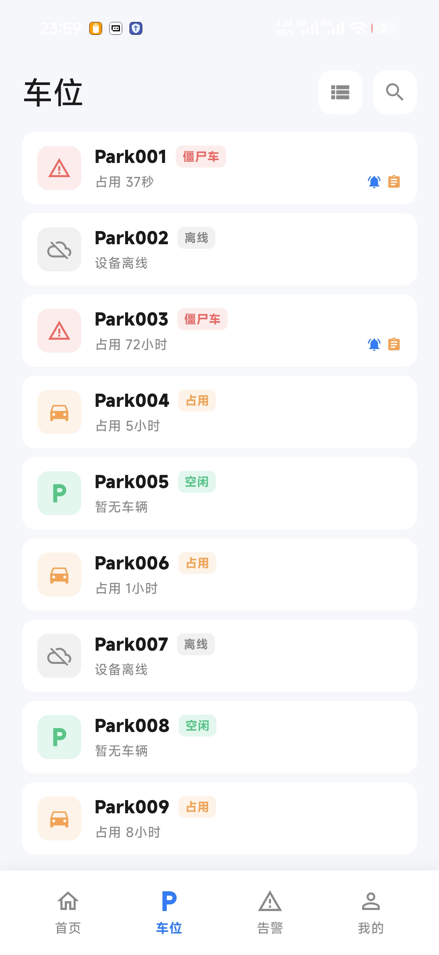
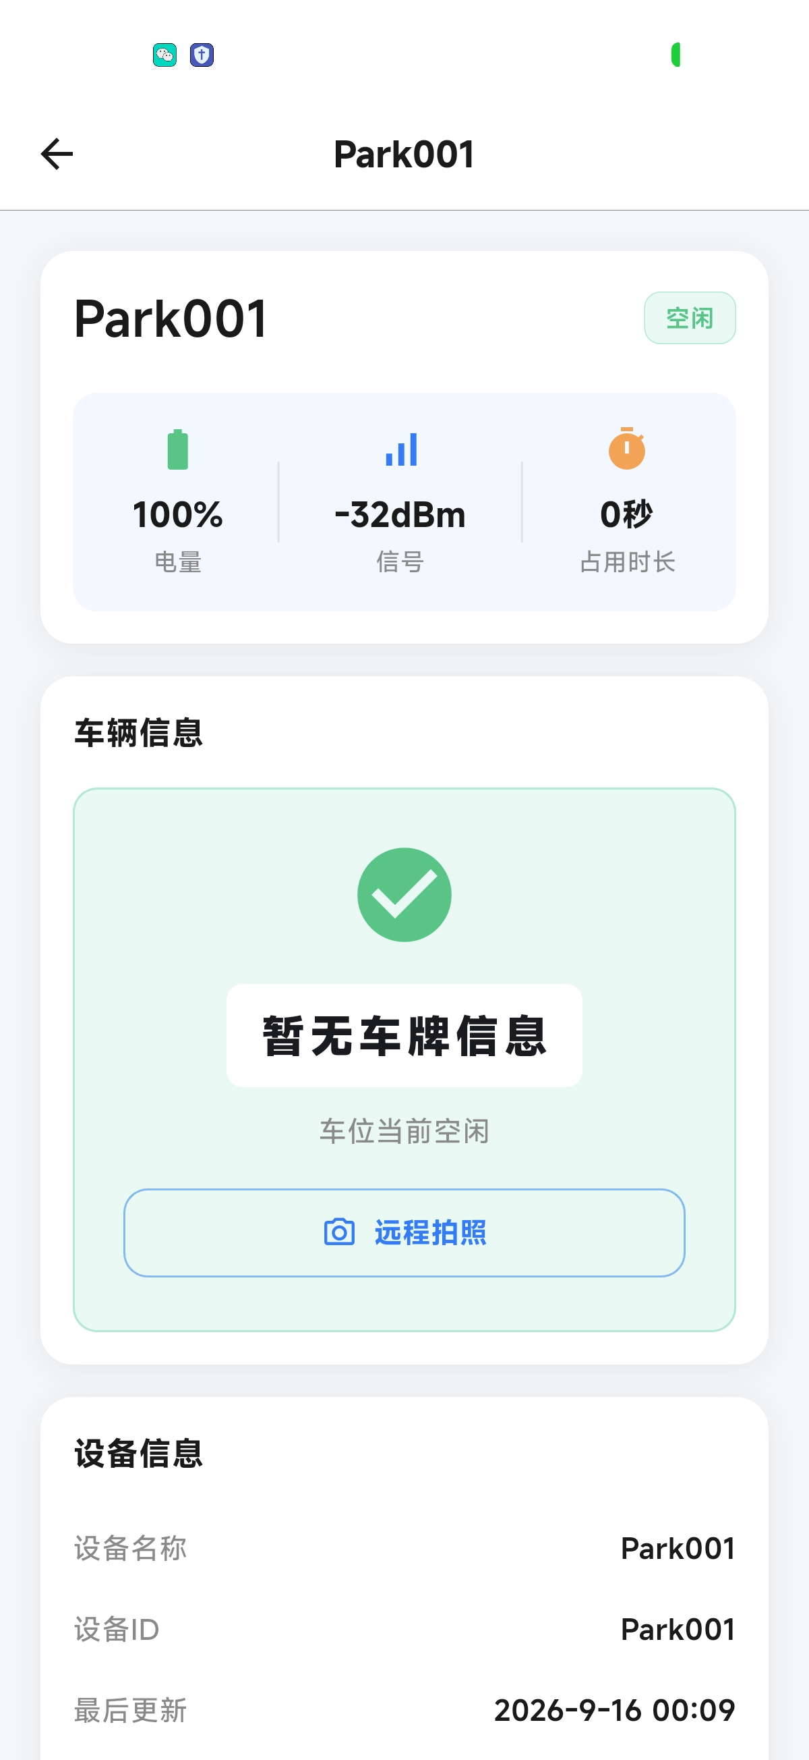
软件端 · 应用展示
车位查询：列表到详情的完整下钻
车牌识别的三级置信度
< 70%
70 – 90%
≥ 90%
低置信 · 标红，提示人工核对
中置信 · 琥珀色标记
高置信 · 绿色，可直接采信
车牌徽章按真实车牌颜色渲染（蓝 / 黄 / 绿 / 白 / 黑 / 红 / 灰）。
列表与详情的能力分工
页面
关键能力与规则
车位列表
A / B 分区筛选；离线设备灰显加云图标；长按菜单仅僵尸车开放
车位详情
垂直分区：车位 → 车辆 → 设备 → 告警 → 处置操作区
车牌展示
识别成功显示车牌徽章与置信度；拍过未识别单独提示
远程拍照
仅 Park001 开放，需设备在线且未停用
取证闭环 车牌只在本次拍照识别成功后写入，车辆真正驶离车位才清除，避免旧牌残留误导。
车位列表
车位详情
僵尸车智能治理系统 · 项目汇报
依据：Doc/APP开发文档.md
11
Notes:
40 秒。车位页负责快速定位，详情页负责取证与处置。上面给出车牌识别的置信度分档，低于 70% 会标红提醒人工核对。下方表格说明列表与详情各自的关键规则。

Slide 12
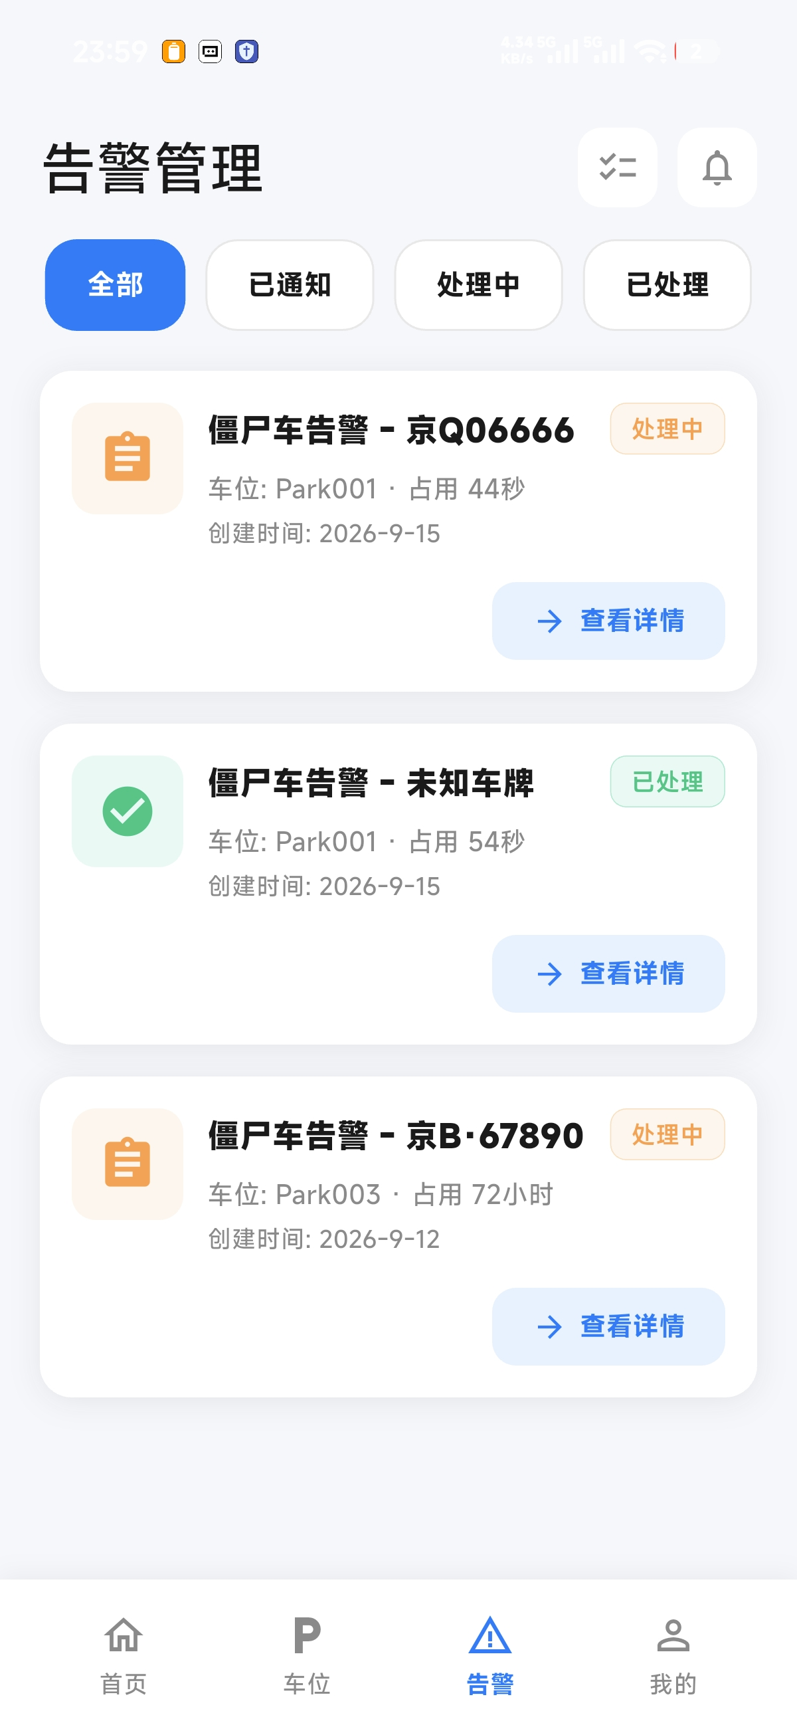
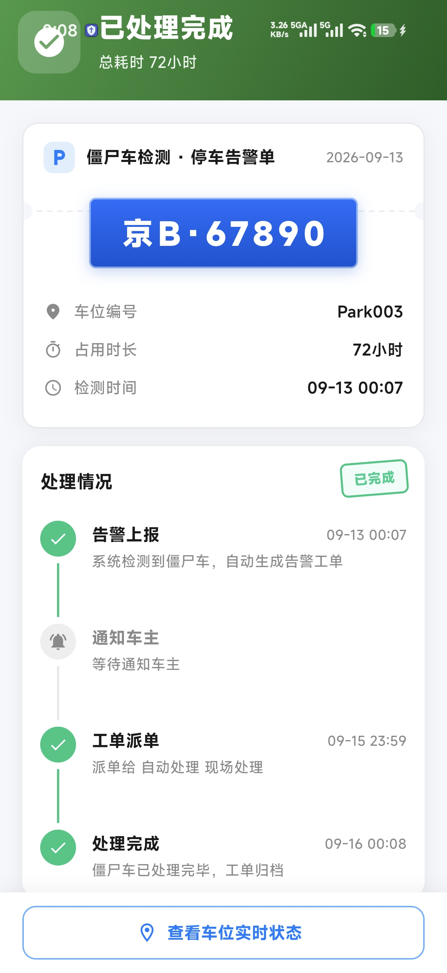
软件端 · 应用展示
告警处理：从发现到闭环处置
告警状态流转
待处理
已通知
处理中
已处理
告警生成后 3 秒内推送至 APP，自动附带车位号、车牌与现场照片。
按提示 / 警告 / 紧急分级处置，流程标准化，每步操作留痕可追溯。
处置动作与触发条件
处置动作
触发条件与系统行为
告警生成
占用 ≥ 24h 生成告警，≥ 72h 升级为僵尸车
通知车主
判定僵尸车且识别出车牌；通知前补拍，最多 3 次
派单处置
人工确认后派单并指定处理人，记录处理时间
自动归档
车辆驶离车位即标记已处理，快照车牌与时间
闭环设计 从发现、通知到归档全程留痕，首页只呈现待办，历史记录随时可追溯复盘。
告警列表
处理详情
僵尸车智能治理系统 · 项目汇报
依据：Doc/APP开发文档.md
12
Notes:
40 秒。告警由车位数据派生，不是独立后端接口。上面是四段式工单流转：待处理、已通知、处理中、已处理。告警生成后 3 秒内推送至 APP，按提示、警告、紧急分级处置。下方表格说明每个处置动作的触发条件与系统行为。

Slide 13
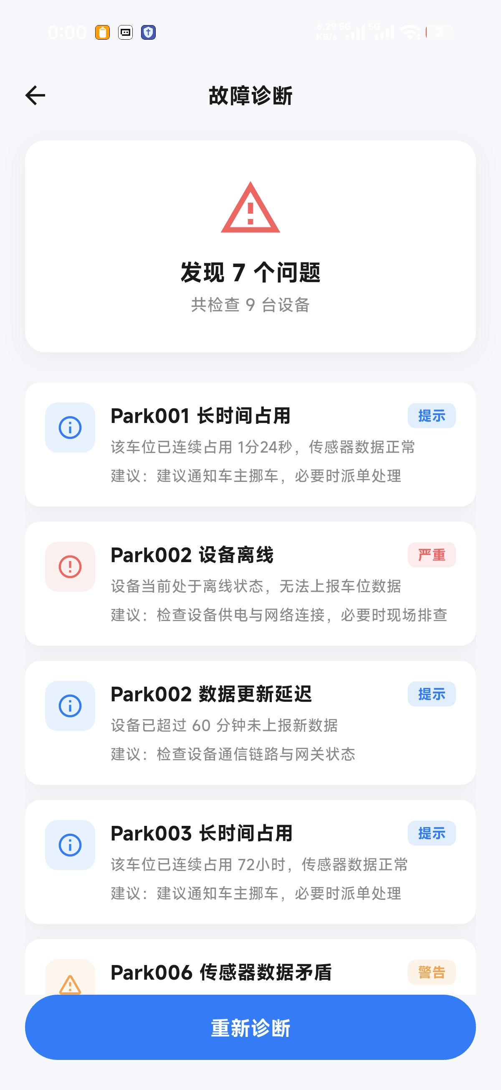
软件端 · 应用展示
故障诊断：把设备状态变成可读的表
诊断维度与数据来源
诊断维度
数据来源
当前状态
设备在线状态
OneNET 设备列表接口
● 真实数据
车位占用与时长
物模型属性查询
● 真实数据
网关门控状态
网关 PGW001 的 OtaAllow
● 真实数据
电池电压 / 信号强度
节点上报属性
● 真实数据
下一步优化
设备属性查询由逐个串行改为并发批量，缩短首屏加载时间
设计取向 把「坏了才知道」变成「坏之前就能看见」，多数问题线上判断，免去现场奔波。
故障诊断
僵尸车智能治理系统 · 项目汇报
依据：Doc/APP开发文档.md
13
Notes:
30 秒。诊断页把不可见的设备状态摊开成表格，运维无需到场即可判断。设备在线状态、车位占用、网关门控、电池电压与信号强度均为平台真实数据，由节点上报后经网关汇总。

Slide 14
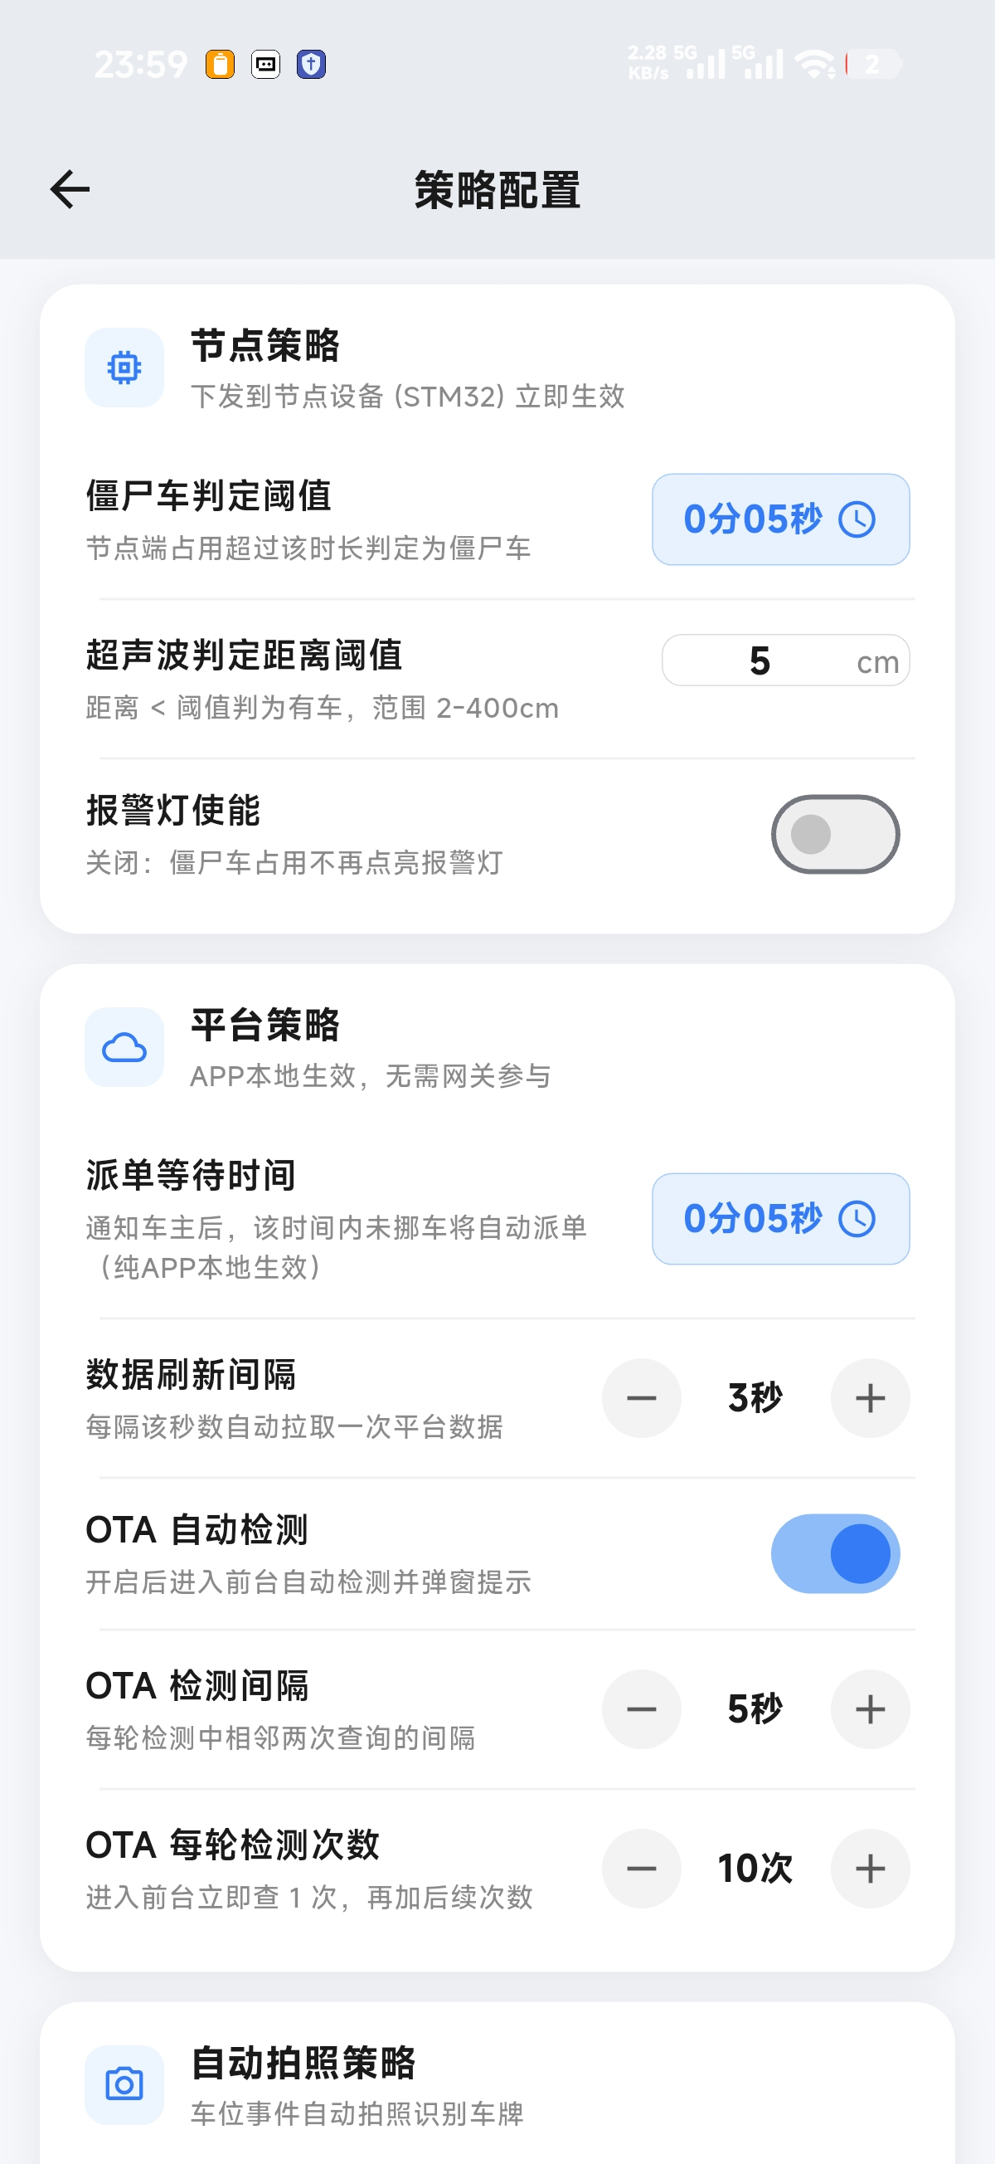
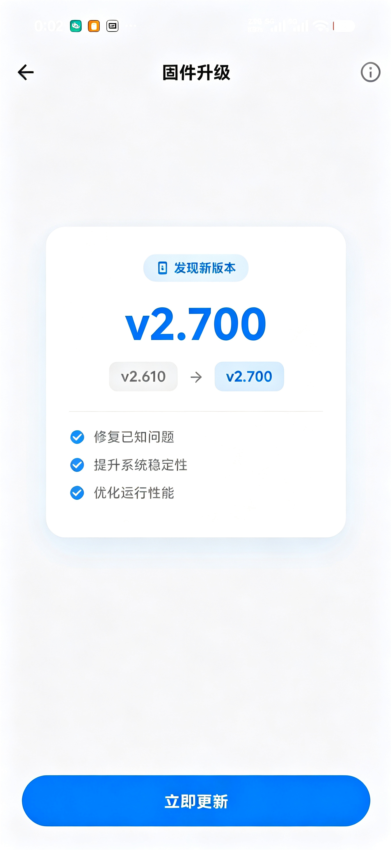
软件端 · 应用展示
策略配置与 OTA：远程运维闭环
策略的两条下发路径
平台策略
节点策略
本地持久化，改动即时生效，不经设备
需网关在线 → OneNET → LoRa → 节点
告警阈值 · 派单等待 · 刷新间隔
OTA 检测 · 自动拍照
僵尸阈值 · 距离阈值 · 报警灯使能
OTA 升级流程
环节
实现方式
检测窗口
启动时 1 次，随后按策略 5s × 9 次后自动停止
状态机
待升级 → 下载中 → 升级中 → 成功 / 失败 / 取消
实时进度
圆环实时显示升级百分比，进度按已发送字节占比回传
弹窗防扰
动态标题加忽略列表，同一固件不重复提醒
策略配置
OTA 升级
僵尸车智能治理系统 · 项目汇报
依据：Doc/APP开发文档.md
14
Notes:
40 秒。策略分两条下发路径：平台策略纯 APP 本地即时生效，节点策略必须网关在线才能经 OneNET 与 LoRa 下发到节点。下面是 OTA 的检测窗口与状态机，升级过程中进度按已发送字节占比实时回传，圆环同步显示。

Slide 15
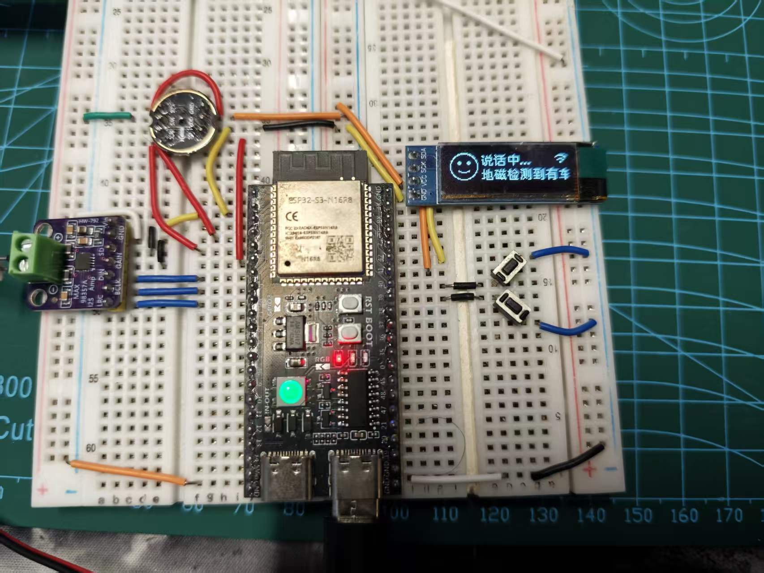
应用层 · 语音交互
语音助手：把操作从点按变成对话
后台能力被封成工具，一句话就能调用。
「各个车位的情况怎么样？」
12 个空闲、3 个正在停车、2 个僵尸车，整体利用率 71%
「哪些是僵尸车位？」
3 号和 7 号车位判定为僵尸车，已停超 72 小时
「5 号车位停了多久？」
5 号车位已占用 4 小时 12 分钟，状态正常
语音助手实物
MCP 让语音不加耦合地调用后台能力，新增功能只需再注册一个工具。
僵尸车智能治理系统 · 项目汇报
依据：Mcp_Tool/parking_mcp_server.py
15
Notes:
30 秒。语音助手基于 MCP 协议，把后台能力封装成可调用的工具。三个真实问答：问整体态势、问僵尸车位、问单个车位停留时长。价值在于巡检人员双手占用时不用掏手机。右边是实物。

Slide 16
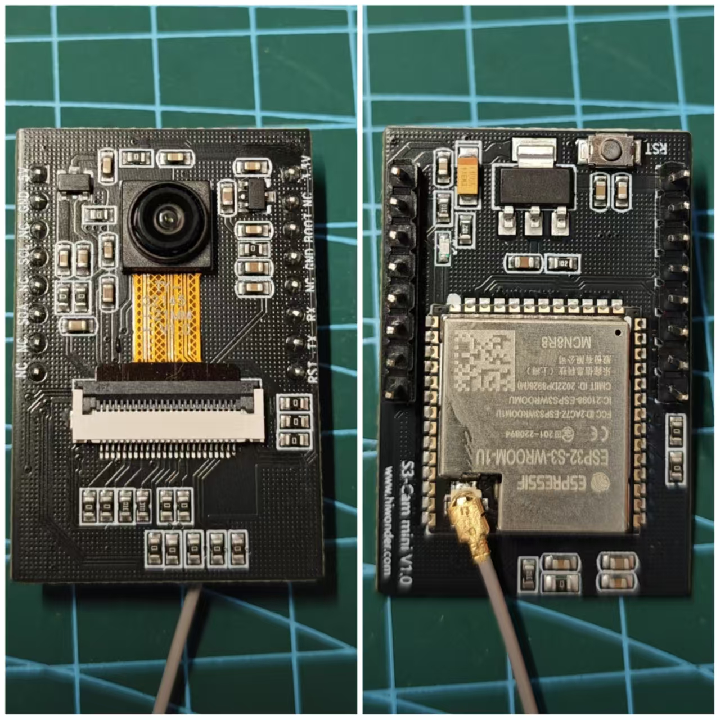
应用层 · 车牌取证
摄像头：车牌识别与现场留证
僵尸车判定之后自动拍照，把「发现」变成可举证的记录。
触发式拍照
由僵尸车判定触发，拍照结果随告警一并上报
车牌识别
接入百度车牌识别接口，返回车牌号、车牌颜色与识别置信度
现场留证
照片与识别结果随告警归档，处置时可直接作为依据
摄像头实物
僵尸车智能治理系统 · 项目汇报
依据：Doc/硬件资料/百度官方api文档.md
16
Notes:
30 秒。摄像头是取证环节的关键一环。节点判定僵尸车之后触发拍照，照片经车牌识别接口得到车牌号、颜色与置信度，随告警一起归档，形成可追溯的证据链。

Slide 17
难点攻关
三个真实工程难点，我们逐个击破
通
难点 01 · 通信可靠
稳
难点 02 · 内存稳定
升
难点 03 · 升级可靠
LoRa 分包丢失 + MQTT 假死
cJSON 泄漏 + AT 重连死循环
OTA 断电变砖
问题
问题
问题
长帧分片后 CRC 校验失败即整包丢弃；MQTT 30s keepalive 后 60s 判死，连接假死无感知
cJSON 解析后未释放内存，多次命令后堆耗尽；AT 指令失败后无限重试，卡死不走其他逻辑
升级中途掉电，新固件不完整导致设备无法启动，传统方案变砖需返厂
解法
解法
解法
消费式解析：每收到一分片立即校验，独立 ACK；改心跳为双阈值：30s 无数据报警，60s 无响应重启连接
响应式释放：解析后立即释放中间 Buffer；AT 重试改为有限重试（3 次 + 退避），超限走重启恢复
BootLoader 校验 + 两阶段提交：先完整下载并校验 CRC32，再擦写 APP 区；断电可回退旧固件
通信成功率 99.9%
连续运行 30 天无内存泄漏
0 变砖，自愈成功率 100%
僵尸车智能治理系统 · 项目汇报
依据：Doc/系统设计文档.md · OTA升级可靠性优化方案.md
17
Notes:
60 秒。三栏分别对应通信可靠性、内存稳定性和升级可靠性三个核心难题。

Slide 18
结论与展望
一套端到端的僵尸车治理闭环，预留清晰扩展路径
结论
本项目围绕老旧小区僵尸车治理，完成了从感知、传输、判定到取证、处置的全链路自研闭环，不依赖外部商业平台。硬件端以地磁与超声波双传感器融合，配合网关零碰撞通信协议与多级中继，解决密集部署下的丢包与冲突；软件端以三因子 AND 判定抑制误报，以指数退避维护离线节点的判定连续性。单点成本约 80 元，半天即可完成 100 个点位 部署，老旧小区无需破路施工。实验室与实地测试显示，通信成功率与识别准确率在复杂环境下略有下降但整体稳定，方案已具备规模化落地能力。
展望
后续将沿四个方向继续推进。一是场景复用，把违停、占道、设备巡检等同类治理需求直接迁移到现有平台，无需重复开发；二是平台对接，开放标准接口与城市停车管理平台打通，让治理数据进入更大的管理视图；三是组网扩展，通过多网关 Mesh 组网把覆盖能力从单网关 16 个节点扩展到 1000 个以上检测点的大型设施；四是零取电方案，引入地磁加太阳能的组合，让节点彻底摆脱取电约束，进一步降低部署门槛与运维成本。
僵尸车智能治理系统 · 项目汇报
依据：Doc/系统设计文档.md
18
Notes:
40 秒。用两段话收束。第一段给结论：全链路自研闭环、成本与可靠性、实测表现。第二段给展望：场景复用、平台对接、组网扩展、零取电四个方向。讲完停一下，把节奏留给提问。

